Slide 1


Организационная схема функционирования Белорусской интегрированной сервисно-расчетной системы (БИСРС) и ее компоненты
Докладчик: заместитель начальника управления стратегического развития Министерства связи и информатизации
Василенко Александр Николаевич

Slide 2


БЕЛОРУССКАЯ ИНТЕГРИРОВАННАЯ СЕРВИСНО-РАСЧЕТНАЯ СИСТЕМА
Идентификационная карта (ID-карта)
Группы данных
1 - идентификационный номер;
2 - код страны, тип документа, номер ID-карты, дата выпуска, срок действия, код органа выдавшего документ, гражданство, место рождения;
3 - ФИО;
4 - дата рождения;
5 – пол.
Выработка электронно-цифровой подписи
Данные в международном формате ICAO
PIN2 -
7 цифр
PIN1 – 6 цифр

Slide 3
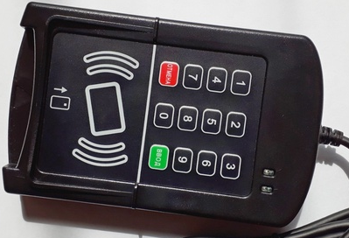





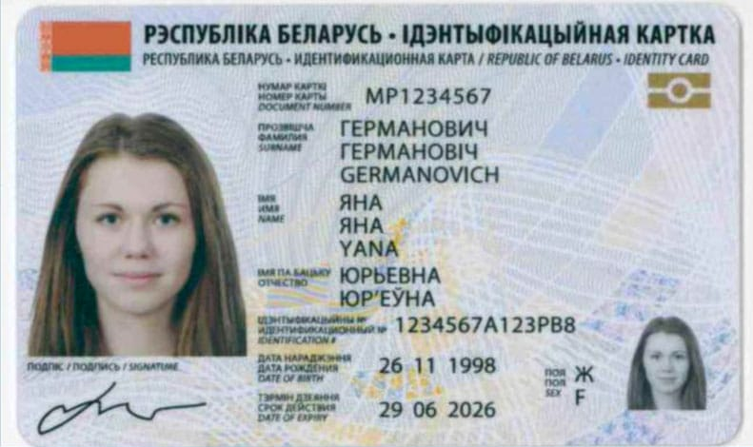

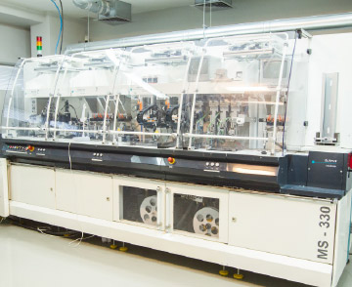

БЕЛОРУССКАЯ ИНТЕГРИРОВАННАЯ СЕРВИСНО-РАСЧЕТНАЯ СИСТЕМА
Интернет канал 1 мбит/с
Общегосударственная автоматизированная информационная система
ОАИС
ГИС «Регистр населения»
portal.gov.by
Автоматизированное рабочее место сотрудника (АРМ)
Информационная система организации с модулем
КП СИС
Личный кабинет
Считыватель
ГИС(Р) «Единый государственный регистр юридических лиц и индивидуальных предпринимателей»
ГИС(Р) «Регистрационный учет»
Клиентская программа
Единая система идентификации физических и юридических лиц
ID-КАРТА
Программно-техническая инфраструктура для выработки и распространения ключей, используемых для подтверждения подлинности электронных машиносчитываемых проездных документов
ГИС(Р) «Единый регистр граждан, имеющих льготы, права на государственную помощь и иные виды поддержки»
Республиканский удостоверяющий центр
Государственной системы управления открытыми ключами проверки электронной цифровой подписи ГосСУОК
Государственные
и иные информационные системы и ресурсы (ГИС(Р), ИС(Р))
Центр персонализации

Slide 4




БЕЛОРУССКАЯ ИНТЕГРИРОВАННАЯ СЕРВИСНО-РАСЧЕТНАЯ СИСТЕМА
1
Гражданин
Данные о гражданине
Сотрудник организации
Ввод данных в ручном режиме
Данных отображенных на ID-карте достаточно для работы и оказания услуг
Предоставление ID-карты сотруднику организации в целях идентификации гражданина
Визуальное сравнение данных отраженных на ID-карте
Внесение информации, визуально отображенной на ID-карте
2
Единая система идентификации физических и юридических лиц
Гражданин
Сотрудник организации
ЕПЭУ: portal.gov.by
Считыватель ID-карт
Данных отображенных на ID-карте недостаточно для работы и оказания услуг
Сотрудник организации входит со своей ЭЦП на ЕПЭУ для получения недостающих сведений ID-карты
Гражданин прикладывает ID-карту к считывателю и вводит PIN-код
ЕПЭУ представляет сведения после правильного ввода PIN-кода
3
Единая система идентификации физических и юридических лиц
Гражданин
Сотрудник организации
ИС организации
Считыватель ID-карт
Данных отображенных на ID-карте недостаточно для работы и оказания услуг
Сотрудник входит в ИС организации, запускает в ИС функцию, запрашивающую сведения с ID-карты и с ОАИС
Гражданин прикладывает ID-карту к считывателю и вводит PIN-код
ИС получает необходимые сведения после ввода клиентом PIN-кода

Slide 5
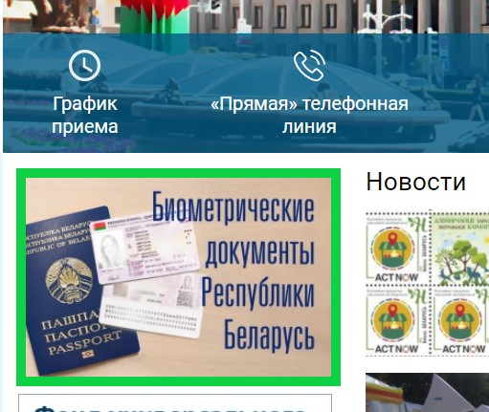
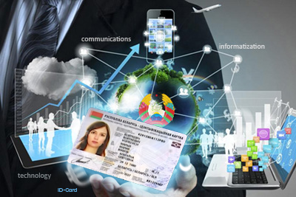
БЕЛОРУССКАЯ ИНТЕГРИРОВАННАЯ СЕРВИСНО-РАСЧЕТНАЯ СИСТЕМА
Работы, которые необходимо совершить организациям для обеспечения готовности
к работе с биометрическими документами и БИСРС
анализ бизнес-процессов, в которых использовался (будет использоваться) паспорт;
закупка считывателей;
закупка средств ЭЦП;
обеспечение рабочих мест с доступом к сети Интернет со скоростью 1 мб/с;
интеграция информационных систем с ОАИС, системой идентификации;
www.mpt.gov.by
E-mail: mpt@mpt.gov.by

Slide 6
Спасибо за внимание!
Докладчик: заместитель начальника управления стратегического развития Министерства связи и информатизации
Василенко Александр Николаевич

